Slide 1
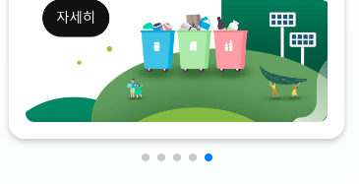
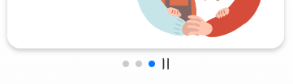
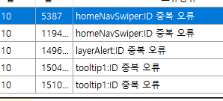
UI-SJN-01-001U.html 참고
[오늘세종엔] 문법 검사
ID 중복되지 않도록 해주세요.

Slide 2
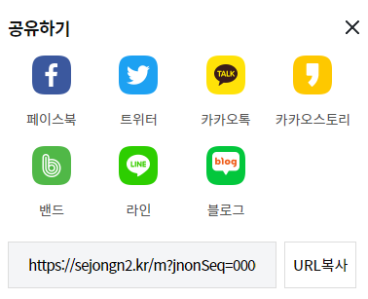
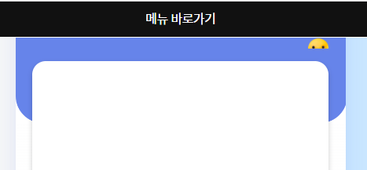
title=“URL 입력” 추가
스킵 네비 추가
메뉴 ID : menuLink
본문 ID : root
UI-SJN-01-001U.html 참고

Slide 3


현재 콘테츠별로 타이틀 변경
예) 세종엔 – 오늘 세종엔, 세종엔 – 생활정보, 세종엔 - 스마트맵
자동이동 정지

Slide 4
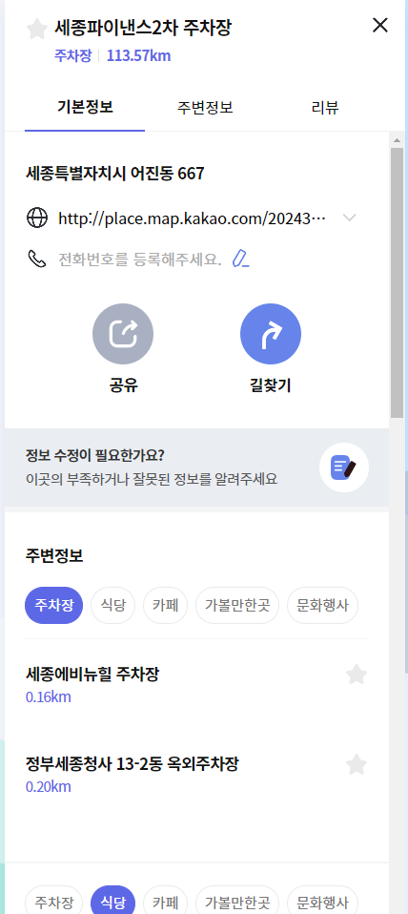
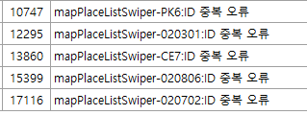
ID 중복되지 않도록 해주세요.

Slide 5
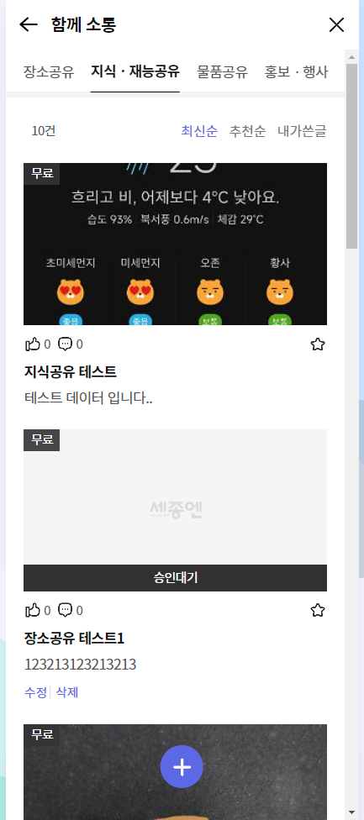

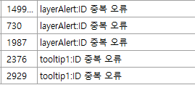
ID 중복되지 않도록 해주세요.

Slide 6
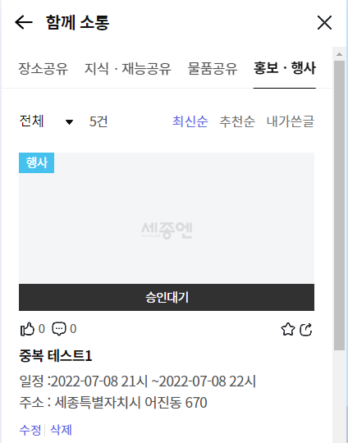
title=“홍보ㆍ행사 조건 선택” 추가

Slide 7
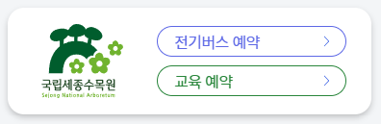

새창이동 링크는 되도록 a href=“주소”로 넣어주세요.
현재 target=“_blank” 빠졌습니다.

Slide 8
